Slide 1

商店街レポート（三島地域）
商店街名 | 市 | 事業名 | ページ数 | 通し番号
関大前商店会 | 吹田市 | 防災・福祉機能に強い地域づくりへ！大学や地域と協働した「関大前まつり」を初開催 | P1 | R7-32
吹田市旭通商店街 協同組合 | 吹田市 | 「地域にかがやく わがまち商店街表彰2024」受賞 空き店舗を活用した、新たな顧客を呼び込む仕掛けづくり | P2・3 | R6-01
吹田市旭通商店街 協同組合 | 吹田市 | 地域のサポーターによる子育て世帯の立場での魅力発掘・発信 | P4 | R6-19
吹田市旭通商店街 協同組合 | 吹田市 | 地域と連携した活性化イベント「すいたライジングサン」初の試み！ アプリを使ったなぞときスタンプラリーで ファミリー層の回遊促進と地域内の見守り体制の強化 | P5 | R7-01
島本町商業協同組合 島本センター | 島本町 | デジタルとアナログのハイブリッド対応による、広報強化とにぎわいづくり | P6 | R6-33
島本町商業協同組合 島本センター | 島本町 | 60周年の節目に公式アンバサダーと記念イベントを開催 次の世代へ向けて新たなアプローチ | P7 | R7-33

Slide 2
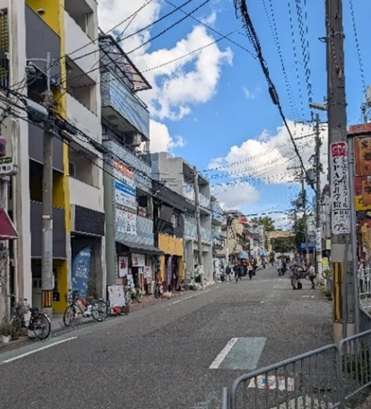
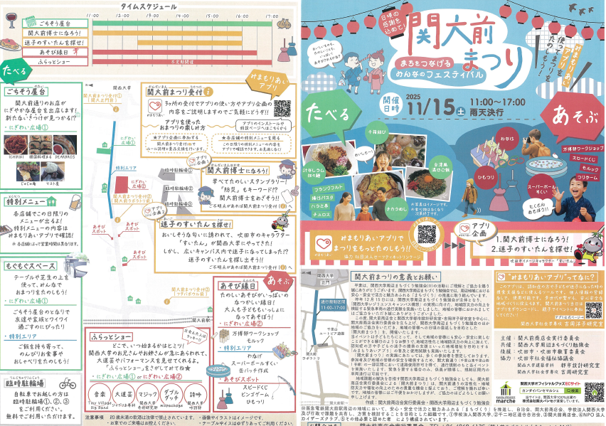

【令和8年3月30日時点】 R7-32 P1
〈商店街名〉 | 〈商店街の基本情報〉 |  | 〈HP・SNSなど〉 〈過去の商店街レポートURL〉 | 〈HP・SNSなど〉
関大前商店会 | 所在地：大阪府吹田市 最寄駅：阪急電鉄千里線「関大前」駅 店舗数：54店 |  |  | ■関大前商店会HP：https://newkbpa.wixsite.com/kandaimaesyotenkai ■関大前商店会Instagram：https://www.instagram.com/kandaimae_shotenkai/
〈事業名〉 |  |  |  | 〈過去の取り組み〉
防災・福祉機能に強い地域づくりへ！大学や地域と協働した「関大前まつり」を初開催 |  |  |  | ■吹田市 令和4年度吹田市商店街等魅力向上促進事業補助金 ■吹田市 令和5年度吹田市商店街等魅力向上促進事業補助金 ■吹田市 令和6年度吹田市商店街等魅力向上促進事業補助金
〈事業概要〉
■関大前商店会をはじめ、学校法人関西大学、自治会、行政で構成する関西大学周辺まちづくり勉強会は、防災と福祉に強い地域づくりをめざし、継続的な連携活動に取り組んできた。その上で、平時から商店会・大学・行政・地域住民が関わり合い、顔の見える関係を築くことが重要であるとの認識から、地域活性化と防災・福祉への意識向上を目的としたイベント「関大前まつり」を初開催。関大前通りを会場に、商店街店舗による出店や学生によるステージ企画、参加型の防災・福祉コンテンツを実施し、楽しみながら地域課題に触れられる場を創出した。本事業を通じて、同商店街の魅力発信と来街者の増加を図るとともに、大学・地域・行政の連携を深め、防災と福祉に強い持続可能な地域づくりにつなげた。
〈課題・現状〉 |  | 〈取組み内容〉 |  |  | 〈成果・展望〉
■防災・福祉を軸とした地域連携の必要性 ・南海トラフ地震など大規模災害への備えとして、関西大学のキャンパスを地域の防災拠点として機能させるべく、関西大学と吹田市が「関西大学レジリエンスキャンパス構想」を推進。防災と福祉に強い地域を構築するなど実現に向けた環境整備を進めるため、商店会、大学、行政の関係者、地域住民がネットワークを育む機会を増やすことが求められていた。 ⇒商店会・大学・行政・自治会による「関西大学周辺まちづくり勉強会」が立ち上がり、R6年12月には緊急車両の通行実験を実施。 ■関大前エリアの魅力発信と関係人口の創出 ・関大前商店会は現在54店舗が加盟し、学生と地域住民が行き交う立地にある一方、商店会主催による大規模なイベントは開催したことがなかった。そのため、地域内外に向けて商店街の魅力を発信するとともに、大学や地域団体と協働し、継続的に人が関わる仕組みづくりを行いたい。 |  | ■地域と大学が協働する「関大前まつり」の初開催 ・R6年の通行実験の実績をうけ、地域活性化や地域防災・地域福祉の更なる機運向上につながるイベントを開こうと勉強会のメンバーが中心となって、R7年11月に「関大前まつり」を初開催。 ・関大前通りの一部を通行規制し、通り全体でにぎわいを創出。 ・商店街店舗による特別メニューや屋台出店を行ったほか、関西大学の学生による大道芸、マジック、詩吟などの実演、さらには子ども向けに輪投げ、スーパーボールすくいといった縁日の遊びを楽しめるエリアも設けた。 ■防災・福祉を体感できる参加型企画の実施 ・高齢者や障がい者を地域社会で見守るために開発された「みまもりあいアプリ」の機能を活用したクイズや、吹田市のイメージキャラクター「すいたん」の捜索イベントを実施。楽しみながら防災・福祉への理解を深められる企画づくりをおこない、子どもから高齢者まで幅広い世代が参加できる構成とした。 |  |  | ■商店街の魅力発信と地域ネットワークの強化 ・当日は延べ約1,500人が来場し、飲食や娯楽が集積する関大前通りの魅力を広く発信することができた。 ・イベントの企画・運営を通じて、地域のネットワークが強化され、今後の地域づくりに向けた協働体制の基盤が整った。 ■防災・福祉に強い地域づくりへの発展 ・「みまもりあいアプリ」は新たに320人にダウンロードされ、迷子になった認知症の高齢者や子どもの捜索活動を行う際の見守り支援の輪を広げる成果につながった。 ・防災・福祉を身近に感じてもらう機会となり、地域の防災・福祉意識の向上につながった。また、子どもから高齢者まで幅広い世代が参加し、世代を超えた学びの場が生まれた。 ・今回の実証的な取組を通じて得られた知見を活かし、防災・福祉とにぎわい創出を両立させたイベントの継続開催や、レジリエンスキャンパス構想のさらなる発展を実現させていきたい。
〈商店街のコメント〉
■「関大前まつり」は、防災の実証実験や「みまもりあいアプリ」の試験も兼ねて新しい角度から地域のにぎわいを創出することをめざして企画しました。商店会、大学、行政、住民のみなさんがそれぞれの立場で関わり、地域としてのつながりを深める機会になったと感じています。今回のイベントの成果を防災と福祉に強い活気にあふれた地域の創造に役立てていきたいです。
〈写真〉 |  |  | 〈連携・協力〉
 |  |  | 主催：関大前商店会実行委員会 共催：関西大学周辺まちづくり勉強会 後援：吹田市 協力：関西大学建築学科 都市設計研究室、 関西大学社会学専攻 吉岡研究室、 吹田市社会福祉協議会
関大前商店街
関大前まつりチラシ
みまもりあいアプリチラシ

Slide 3
【令和6年8月26日時点】 R6-01 P2
〈商店街名〉 | 〈商店街の基本情報〉 |  |  | 〈過去の商店街レポートURL〉 | 〈過去の商店街レポートURL〉
吹田市旭通商店街協同組合 | 所在地：吹田市 最寄駅：JR吹田駅 店舗数：90店 |  |  | ・大阪府／カフェ通じて地域交流 持続可能な商店街へ〈モデル創出事業〉 (ndl.go.jp) （R4.9.30） ・大阪府／「まちプランナー」と一緒に、便利で楽しい商店街づくり ＜モデル創出事業＞ (ndl.go.jp) （R4.1.11） ほか | 所在地：大阪府藤井寺市 最寄駅：近鉄南大阪線 道明寺駅 店舗数：29店
〈事業名〉 |  |  |  | 〈過去の取り組み〉
「地域にかがやく わがまち商店街表彰2024」受賞 空き店舗を活用した、新たな顧客を呼び込む仕掛けづくり |  |  |  | ■大阪府 令和３年度大阪府商店街等モデル創出普及事業 ■大阪府 令和５年度商店街店舗魅力向上支援事業（観光コンテンツ型） ■吹田市 空き店舗活用事業 ほか
〈事業概要〉
■令和６年7月23日、経済産業省内で、「地域にかがやく わがまち商店街表彰2024」の表彰式が開催され、大阪府内では吹田市旭通商店街協同組合が受賞。 ■この表彰は、商店街において「地域の個性や多様性を伸ばし、エリア価値を高めることによって、持続可能なまちづくりに繋げる創意工夫を凝らした取組」を行う商店街組織等を表彰するもの。 ■同商店街は今年で100周年。空き店舗を子育て世帯と若い年齢層が活用しやすい施設（親子向けカフェ、一時預かり保育、ワークショップ開催等）に改修するなど、様々な取組を行っている。
〈課題・状況〉 |  | 〈取組み内容〉 |  |  | 〈成果〉
■課題 ・組合員の業種の多様化や１人経営の組合員の増加 により、大売出しやワンコインイベント等の販促事業の 実施が困難に。 ・また、利用者層が高齢者へ偏っており、来街者数も 減少傾向。 ■対応方針の決定 ・上記の課題に対応するため、吹田市の専門家派遣 制度を活用し、地域分析やビジョン策定に取り組んだ。 ・その結果、商店街周辺地域は各年代バランスの良い 人口構成となっていること、近隣に大学のキャンパス等 があることから、若い層や子育て世帯を新たに商店街 に呼び込んでいくことに。 ・また、ターゲット層に向けた店舗及び施設の誘致・整備 とあわせて、商店街の情報発信を促進する仕組み・ 仕掛づくりの構築が必要となっていた。 |  | ■空き店舗活用 ・子育て世帯や大学生等の若い層を商店街に呼び込むため、 市の補助事業も活用し、組合が空き店舗を借り上げ改修。 1階がカフェ、2階がキッズスペース、3階がレンタルスペースの 「tocotoco...」を開業。 地域の主婦や女性フリーランス等の協力を得て運営。 ・カフェには授乳室やキッズスペースも用意。 ・レンタルスペースでは、出展者の情報発信による商店街の宣伝 効果が期待できることから、レンタル費用を低額に抑えた。 ・子育て世帯向けのワークショップのほか、大学と連携し学生や 若者のスタートアップ・創業等のチャレンジの場としても活用。 ■情報発信 ・商店街WEBサイト「吹田情報局」での高頻度の発信等を実施。 ・tocotoco...のインスタグラムでは、「まちプランナー」（商店街 及び地域の活性化に興味を持つ主婦や子育て中のフリーランス の方々）に運用を依頼し、子育て世帯向けの情報発信を実施。 |  |  | ■空き店舗活用と子育て世帯・若い層の来街増加 ・これまで見られなかったベビーカー利用者の来街が増加。 ワークショップ教室という商店街の新たなサービスにより、毎月50名 程度の子育て世帯の来街を創出した。 ・レンタル費用を低額にしたため、多くのワークショップ教室が満席となり、 講師も収益が確保できることからリピート利用に繋がるという好循環に。 ・本事業をきっかけに大学との連携体制も構築された。 レンタルスペースでは、大学生がラーメン店やロールケーキの販売、 ゲームカフェなどを運営した。 ・カフェの運営は赤字が続き組合の負担となった。 しかし、スタートアップで施設を利用した新規事業者が、レンタルショップ 利用者との関係性を活用できること等にメリットや収益化の可能性を 見出したことにより、組合から運営を委託することに。 ■情報発信 ・商店街WEBページのアクセスユーザー数が6倍以上に増加。 ・インスタグラムでは2,500人を超えるフォロワーを獲得。 ・NHK等のメディアにも多数取り上げられ、商店街の認知拡大に。
〈商店街のコメント〉
■当商店街は今年で100周年を迎え、次世代100年へと続くために、地域住民の居場所となる商店街をめざしています。親子カフェの設置、レンタルキッチンやスタートアップの後押し、さらには隣接する複数の大学とも連携したSDGｓ活動など、様々な取組を地域と連携しながら行ってきました。今後とも、地域住民に必要な商店街をめざして取り組んでいきます。 さらに今後は、アクセスの良さと地域文化資源の多い特徴を生かし、日本文化に親しむ人々を対象とするインバウンド事業にも力を入れる予定です。今後の活動もどうぞご期待ください。
〈連携・協力〉 |  |  | 〈HP・SNS等〉
■主催：吹田市旭通商店街協同組合 ■協力・連携等 まちプランナー、お母さんパワーアップ塾、ママGoGo、 大和大学、大阪成蹊大学、 吹田市、吹田市商工会議所、大阪府 |  |  | ・大阪府商店街魅力発見サイト「ええやん！大阪商店街」 商店街紹介ページ https://osaka-shotengai-info.com/ss/suitashiasahidori/ ・商店街WEBサイト「吹田情報局」 http://suita-asahidori.com/ ・tocotoco... インスタグラム https://www.instagram.com/tocotoco_suita

Slide 4
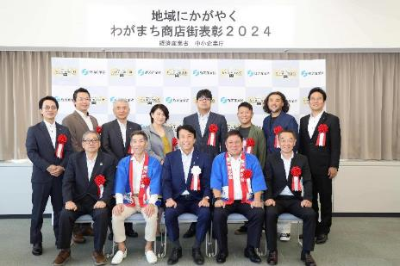
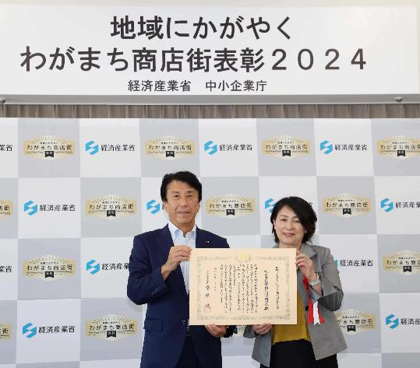
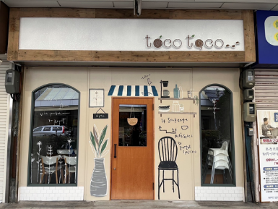
【令和6年8月26日時点】 R6-01 P3
吹田市旭通商店街 ＜写真＞
地域にかがやく わがまち商店街表彰2024」 表彰式の様子
「地域にかがやく わがまち商店街表彰2024」の表彰式及び座談会を開催しました （METI/経済産業省）
経済産業大臣 と 吹田市旭通商店街 池内理事長
空き店舗を改修した、
カフェ・キッズスペース・レンタルスペースの
複合施設「tocotoco...」

Slide 5
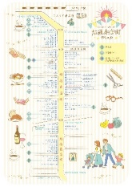
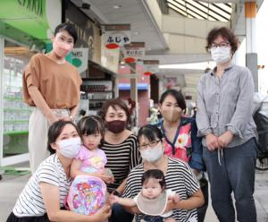

【令和6年11月22日時点】 R6-19 P4
〈商店街名〉 | 〈商店街の基本情報〉 |  |  | 〈過去の商店街レポートURL〉 | 〈過去の商店街レポートURL〉
吹田市旭通商店街協同組合 | 所在地：吹田市 最寄駅：JR吹田駅 店舗数：90店 |  |  | ・大阪府／カフェ通じて地域交流 持続可能な商店街へ〈モデル創出事業〉 (ndl.go.jp) （R4.9.30） ・大阪府／「まちプランナー」と一緒に、便利で楽しい商店街づくり ＜モデル創出事業＞ (ndl.go.jp) （R4.1.11） ほか | 所在地：大阪府藤井寺市 最寄駅：近鉄南大阪線 道明寺駅 店舗数：29店
〈事業名〉 |  |  |  | 〈過去の取り組み〉
地域のサポーターによる子育て世帯の立場での魅力発掘・発信 |  |  |  | ■大阪府 令和3年度大阪府商店街等モデル創出普及事業 ■大阪府 令和4年度大阪府商店街等需要喚起緊急支援事業 ■大阪府 令和5年度商店街店舗魅力向上支援事業（観光コンテンツ型）ほか
〈事業概要〉
■商店街内の地域交流スペース（さくらカフェ）の出店者からの「商店街内でチャレンジショップを出したい」という声をきっかけに、空き店舗を活用したスタートアップ拠点「tocotoco…」を整備した。地域交流スペースや授乳スペースも設置。子育て層への情報発信を強化するため、子育て中の方を中心とした「まちプランナー」の協力により、子育て層の意見を取り入れた「商店街オリジナルマップ」や、商店街の情報発信サイト「すいた情報局」の充実、サポーターの協力による個店のSNSスキルアップに取り組んだ。
〈課題・現状〉 |  | 〈取組み内容〉 |  |  | 〈成果〉
①商店街やスタートアップ拠点「tocotoco…」の周知・発信 ・商店街や「tocotoco…」の魅力を知って欲しい。 ・子育て層や若者を呼び込みたい。 |  | ①「商店街オリジナルマップ」と「QRコード入りカード」の作成 ・吹田のまちや商店街をより楽しくする応援団「まちプランナー」を子育て中の方を中心に結成し、子育て世帯向けガイドマップを作成。子育て世帯に興味を持ってもらえるよう、優しい色合いの親しみやすいイラストを添えるなど工夫した。 ・マップで紹介した店舗は「まちプランナー」が取材。マップはHPに公開。QRコードが載ったショップカードも作成し、各店舗などで配布した。 |  |  | ・来街者からは、「商店街の知らないお店を発見できた。」「交流施設のイベントに参加したい」などの声を頂いた。 ・アナログとデジタルの両方でアプローチしたことで、ターゲット層である子育て層にも効果的に情報発信できた。 ・飲食店やトイレの場所などを分かりやすいアイコンで示し、利用頻度の高い銀行は色分けするなど、地域で生活している買い物客が利用しやすいような工夫を凝らし、高評価を得た。
②SNS活用の強化 ・個店のSNSのスキルアップ支援をしたい。 ・商店街情報だけではなく、地域情報も発信したい。 ・子育て層や若者に商店街の情報を発信したい。 |  | ②「すいた情報局」やSNSでの魅力発信、学生参加による個店のSNS強化の取組み。 ・商店街のWebサイトを「すいた情報局」と改名し、商店街の情報にとどまらず、地域情報も総合的に発信するメディアとして、コンテンツや情報の充実を図った。 ・「まちプランナー」の協力により、SNSを通じた魅力的な個店を情報発信。個店のSNSのスキルアップを支援するため、近隣大学の協力を得て、学生が個店に出向きSNS配信講座を実施。 |  |  | ・店主からは、「思ったより簡単な操作で情報が発信できるのが分かりありがたい。」などの声を頂いた。 ・その後、商店街情報・個店情報ともに継続的にコンテンツを追加し、更なる情報発信強化に繋がっている。 ・Webサイトアクセスユーザー数が6倍以上に増加した。 ・インスタグラムでは2,500人を超えるフォロワーを獲得。 ・NHK等のメディアにも多数取り上げられ、商店街の認知拡大に。
〈商店街のコメント〉
■商店街の店主が連携してイベントを行うのはとても困難な時代です。特にICT活用は高齢店主には荷が重いことでしたが、今回の事業で地域の若者や子育て世代によるまちプランナーさんたちのお力を借りて、情報発信や商店街を利用しやすい場所へと変えていくことができました。まちプランナーの皆さんをはじめとした地域の方々と力を合わせて、もっと居心地の良い商店街へとこれからも進化させていきたいと思います。
〈写真〉 |  |  | 〈連携・協力〉
 |  |  | ■主催：吹田市旭通商店街協同組合 ■協力：まちプランナー、大阪成蹊大学
 |  |  | 〈HP・SNS等〉
 |  |  | ■大阪府商店街魅力発見サイト「ええやん！大阪商店街」 商店街紹介ページ https://osaka-shotengai-info.com/ss/suitashiasahidori/ ■吹田市旭通商店街 WEBサイト「吹田情報局」 http://suita-asahidori.com/ ■吹田市旭通商店街 Instagram https://www.instagram.com/suita_asahi/
R3年度「まちプランナー」が作成した
「商店街オリジナルマップ」
R3年度 名刺サイズの
「QRコード入りカード」
「まちプランナー」のメンバー

Slide 6

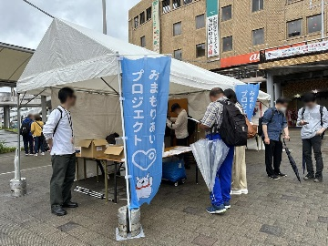
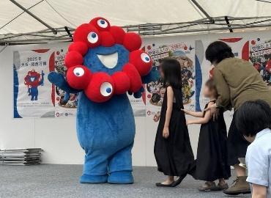
【令和7年8月29日時点】 R7-01 P5
〈商店街名〉 | 〈商店街の基本情報〉 |  |  | 〈過去の商店街レポートURL〉 | 〈過去の商店街レポートURL〉
吹田市旭通商店街協同組合 | 所在地：吹田市 最寄駅：JR吹田駅 店舗数：90店 |  |  | ・大阪府／カフェ通じて地域交流 持続可能な商店街へ〈モデル創出事業〉 (ndl.go.jp) （R4.9.30） ・大阪府／「まちプランナー」と一緒に、便利で楽しい商店街づくり ＜モデル創出事業＞ (ndl.go.jp) （R4.1.11） ほか | 所在地：大阪府藤井寺市 最寄駅：近鉄南大阪線 道明寺駅 店舗数：29店
〈事業名〉 |  |  |  | 〈過去の取り組み〉
地域と連携した活性化イベント「すいたライジングサン」初の試み！ アプリを使ったなぞときスタンプラリーでファミリー層の回遊促進と地域内の見守り体制の強化 |  |  |  | ■大阪府 令和３年度大阪府商店街等モデル創出普及事業 ■大阪府 令和５年度商店街店舗魅力向上支援事業（観光コンテンツ型） ■吹田市 空き店舗活用事業 ほか
〈事業概要〉
■令和6年に創立100周年を迎えた吹田市旭通商店街を中心にJR吹田駅周辺の商店街に所属する商業者と地元の大学、企業が連携して毎年春と秋に企画している地域活性化イベント『すいたライジングサン』。令和7年春のイベントでは、親子連れを対象に商店街の魅力を発信することを目的に、同駅周辺7つの商店街を巡って「大阪・関西万博」に因んだキーワードを集めるスタンプラリーを実施した。
〈課題・現状〉 |  | 〈取組み内容〉 |  |  | 〈成果〉
■地域と連携し商店街と地域の魅力向上を図りたい ・JR吹田駅周辺の旭通商店街をはじめとする7つの商店街は、 すいたライジングサン100実行委員会を結成。毎年春と秋に、 商店街の魅力向上と地域活性化につながるイベントを実施。 ■イベント時に、ファミリー層の回遊性を高めたい ・これまでは大学生とコーヒーフェスティバルやコンテストを行っており 若い世代の参加者は増えたが、ファミリー層も取り込みたい。 ■地域住民を巻き込んで、高齢者や障がい者等、より幅広い 方々をサポートしたい。 ■大阪・関西万博の機運醸成を図り、イベント自体も盛り上げ たい。 |  | ■アプリを使って「なぞときスタンプラリー」を開催 ・スタンプラリーには、高齢者や障がい者を地域社会で見守るために 開発された「みまもりあいアプリ」の機能を活用。 ・7商店街内の10店舗に掲出されたQRコードを読み取ると大阪・関 西万博に関するクイズが出題。回答をつなげると最後の答えになる 仕組み。正解した参加者はお菓子のつかみ取りに参加でき、さらに は、先着で大阪・関西万博の公式キャラクター、ミャクミャクのキーホ ルダーをプレゼントするなどファミリー層に喜んでもらえるよう工夫した。 ■同時開催で、地元を中心に全国から13の大学・店舗が参加する 「ジャパンコーヒーフェスティバル」や特設ステージを設け、万博にちな んだクイズやコーヒーにまつわるトークショーを実施。 ■1970年に吹田市で開催された日本万国博覧会を思い出し、 大阪市・夢洲で開催されている大阪・関西万博もより楽しめるよう 展示ブースを展開。イベントにはミャクミャクも登場し盛り上げた。 |  |  | ・スタンプラリーのターゲットは、小学生とその保護者。２日間で194組が「みまもりあいアプリ」をダウンロードして商店街を回遊。 ・スタンプラリーを通じて各店舗の魅力をアピールするだけでなく、アプリのダウンロードを通じて地域の高齢者や障がい者を見守る担い手を増やすこともできた。 ・地元の大阪、京都だけでなく、中部地方、九州地方の大学などが参加したジャパンコーヒーフェスティバルと万博の展示ブースには約3000人が訪れた。複数のイベントを同時開催することで相乗効果が生まれ、吹田市内外の住民同士の交流の輪が大きく広がった。 ・共催した(一社)日本コーヒーフェスティバル実行委員会、「みまもりあいアプリ」の運用で協力を得た(社)セーフティネットリンケージ、その他、大阪大学大学院医学系研究科・老年看護学研究室、吹田市社会福祉協議会、吹一・吹六地域包括支援センターとの連携関係を強化できた。
〈商店街のコメント〉
■同商店街では、若者や子育て世帯に訪問していただけるように、様々な取り組みを進めています。地域の活性化は簡単ではありませんが、今回のすいたライジングサンの盛り上がりを見て、大きな希望を 見出すことができました。多くの家族連れが商店街を楽しそうに回ってくれている様子を見てスタンプラリーを企画して本当に良かったと思います。今後も「みまもりあいアプリ」を活用した様々なイベントを企 画していきます。また、大阪・関西万博の機運醸成を兼ねて企画した万博ブースでは万博の情報を幅広く提供することができました。1970年の万博を経験した高齢者が今回の万博の感想を若者に語 り、盛り上がっていました。さらに、「大学生が表現するスペシャルティコーヒーを味わう」をテーマにしたジャパンコーヒーフェスティバルを通じて吹田市が大学の町であることを改めてアピールできたように思います。
〈写真〉 |  |  | 〈連携・協力〉
 |  |  | ■主催：すいたライジングサン100実行委員会（吹田市旭通商店街ほか） ■共催：一般社団法人日本コーヒーフェスティバル実行委員会 ■協力：大阪大学大学院医学系研究科老年看護学教室、吹田市社会福祉協議会、 吹田市吹一・吹六地域包括支援センター、社団法人セーフティネットリンケージ ■後援：吹田市・吹田市教育委員会
 |  |  | 〈HP・SNS等〉
 |  |  | ■大阪府商店街魅力発見サイト「ええやん！大阪商店街」 商店街紹介ページ https://osaka-shotengai-info.com/ss/suitashiasahidori/ ■吹田市旭通商店街 WEBサイト「吹田情報局」 http://suita-asahidori.com/ ■吹田市旭通商店街 Instagram https://www.instagram.com/suita_asahi/
R７イベントチラシ
スタンプラリー受付
ステージにミャクミャク登場

Slide 7

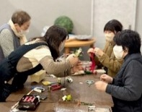
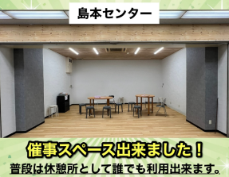
【令和7年2月6日時点】 R6-33 P6
〈商店街名〉 | 〈商店街の基本情報〉 |  | 〈過去の商店街レポートURL〉 | 〈過去の商店街レポートURL〉
島本町商業協同組合 島本センター | 所在地：島本町 最寄駅：阪急京都線水無瀬駅すぐ 店舗数：23店 |  | 大阪府／デジタルも！アナログも！ハイブリット抽選会でＩＣＴに追い風＜モデル創出事業＞(R6.3.8) 大阪府／情報発信 デジタル化で地域結ぶ＜モデル創出事業＞(R5.12.6) ほか | 所在地：大阪府藤井寺市 最寄駅：近鉄南大阪線 道明寺駅 店舗数：29店
〈事業名〉 |  |  | 〈過去の取り組み〉
デジタルとアナログのハイブリッド対応による、広報強化とにぎわいづくり |  |  | ■大阪府 令和5年度大阪府商店街等モデル創出普及事業
〈事業概要〉
■商店街で年数回行われていた抽選会に、LINE等のデジタルツールを取り入れ、商店街全体のデジタル対応力の向上をはかった。さらにSNS活用で地域の新たな顧客獲得につなげた。 商店街内の空きスペースを利用し、地域交流の場としてワークショップを開催するなどの取り組みを行った。
〈課題・現状〉 | 〈取組み内容〉 |  |  | 〈成果〉
①ICT活用を取り入れて商店街の活性化を図りたい ・ICT活用の立ち遅れ ・高齢の方が多いので急激なデジタル化は困難 ・商店街の魅力を広範囲かつ若年層へ発信したい ・商店街の認知度を上げたい | ■WEBマーケティングによるSNS情報発信強化 ・新規顧客開拓のため、公式LINEとインスタグラムを開設。投稿に対する反応が良く来客につながりそうな層を分析し、重点的に広告実施。 ■ICT活用の基盤づくり（デジタルとアナログのハイブリッド対応） ・抽選会にて、従来の紙の抽選券に加え、商店街公式LINEの友だち 登録者を対象にデジタル抽選券も追加発行。 ・さらにLINEを活用し、商店街共通の割引券を発行。LINEに不慣れな 店舗も多いため、まずはデジタル活用に意欲がある店舗に個別に操作 方法を指導。 ・常連客にもデジタルに不慣れな方が多いため、その店舗で説明を受け ながら紙の割引券に引き換えられるようにした。すると、割引券を引き 換えた人の大半がそのままその店舗で買い物をした。 |  |  | ・広告配信やデジタル抽選券導入により、抽選会参加者数は、 過去の抽選会の約２倍に増加。新規来街者増加につながった。 ・デジタル活用に挑戦した店舗の売上げ向上を見た他店舗が、 「意外と操作難しくなさそうだし、自分も挑戦してみよう」と考え、 「やってみる輪」が広がった。 ・約2カ月でLINE友だち登録は約580名、 インスタグラムフォロワーは約500名まで増加。 ・府事業終了後のR6年4月にも、公式LINE友だち登録者に100円 券を発行。現在の友だち登録は840名に増加(R6年12月現在)
②空きスペースを活用し地域交流を強化したい ・買い物以外でも商店街に来てほしい ・空きスペースを活用したい | ■ワークショップ実施と予約システム構築 ・抽選会の景品の一つとして、商店街店舗によるワークショップ教室（フラワーアレンジメントやしめ縄づくり等）を空きスペースにて実施。店主と地域住民の交流の機会を設けた。申込用に予約システムを構築した。 |  |  | ・府事業終了後のR6年9月には、商店街内の空き店舗を利用し、 「催事スペース兼休憩所」を整備。催事がない時は休憩所として 開放しており、地域のコミュニティースペースとして活用を進めている。
〈商店街のコメント〉
■従来の広報は、新聞折り込み、情報共有は回覧板、イベントの抽選会は補助券を配布するという昔ながらの手法でした。急にデジタル化にしても混乱を生むだけで長続きはしません。今回は、アナログ部分を残して補助的・互助的にデジタルを導入。デジタル化へのアレルギーを少なくし、デジタル導入するための土壌を整備しました。広報は公式LINEを導入、抽選会は既存の抽選券に加えてデジタル抽選券を導入。各店舗には負荷をかけず、デジタルになじめるよう工夫をしました。その結果、店主や利用者からは、「実際活用してみると簡単」との声が多く寄せられ、90歳のお客様がデジタル抽選券を使用してくれたことが感動しました。デジタルを導入していく基盤づくりができたので、アナログとデジタルの利点を活かし、時代の変化に順応していける強い商店街をめざしていきます。
〈写真〉 |  | 〈連携・協力〉
 |  | ■主催：島本町商業協同組合 島本センター
 |  | 〈HP・SNS等〉
 |  | ■大阪府商店街魅力発見サイト「ええやん！大阪商店街」 商店街紹介ページ https://osaka-shotengai-info.com/ss/shimamoto_center/ ■島本町商業協同組合 島本センター Instagram https://www.instagram.com/shimacen/
R5年度イベントチラシ
R5年度抽選会の景品
ワークショップの様子
R6年9月にオープンした
「催事スペース兼、休憩所」

Slide 8
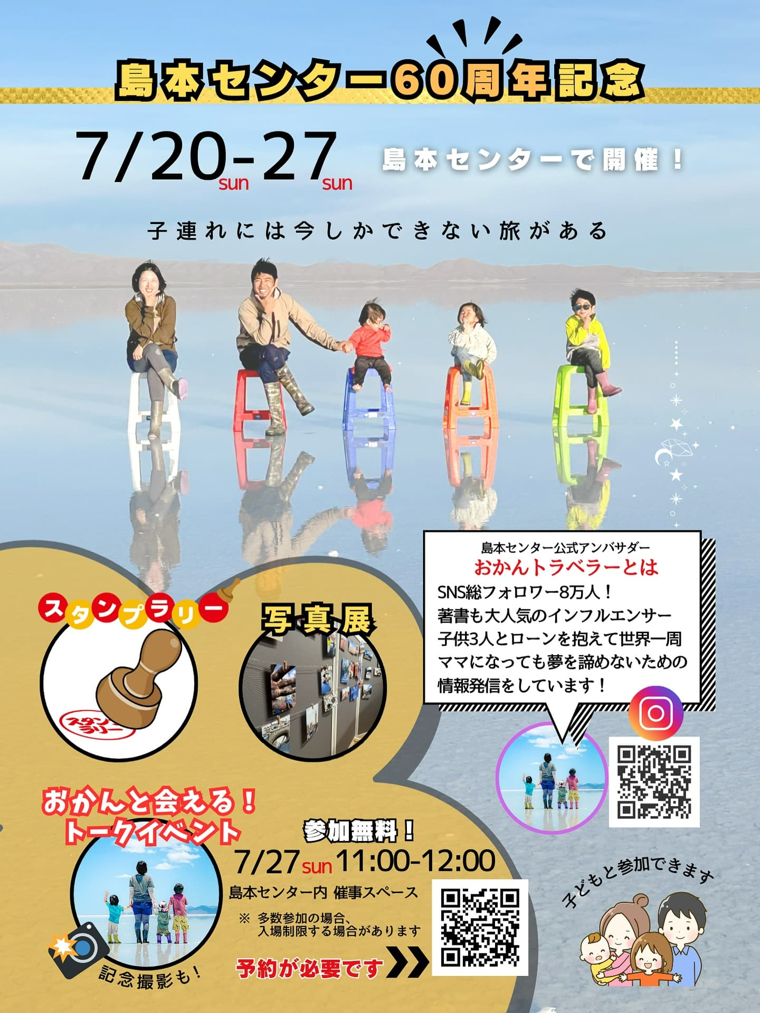
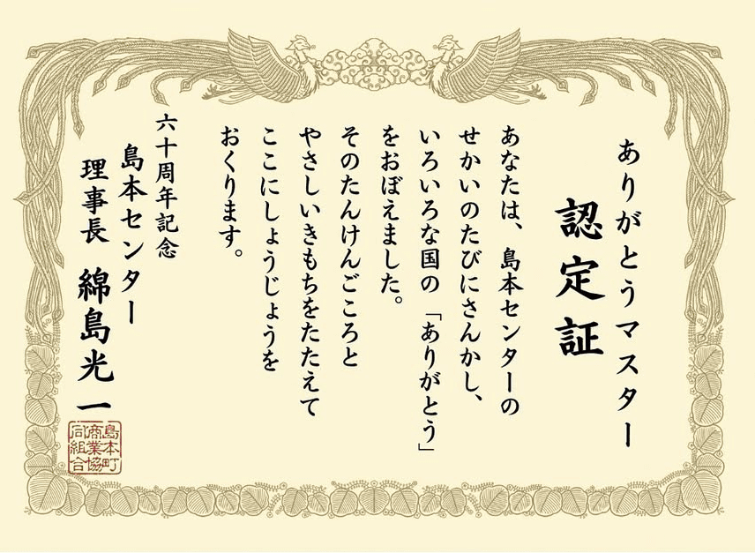
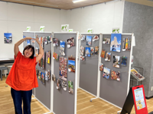
【令和8年3月20日時点】 R7-33 P7
〈商店街名〉 | 〈商店街の基本情報〉 |  |  | 〈過去の商店街レポートURL〉 | 〈過去の商店街レポートURL〉
島本町商業協同組合 島本センター | 所在地：島本町 最寄駅：阪急京都線水無瀬駅すぐ 店舗数：27店 |  |  | 大阪府／デジタルも！アナログも！ハイブリット抽選会でＩＣＴに追い風＜モデル創出 事業＞(R6.3.8) 大阪府／情報発信 デジタル化で地域結ぶ＜モデル創出事業＞(R5.12.6) ほか | 所在地：大阪府藤井寺市 最寄駅：近鉄南大阪線 道明寺駅 店舗数：29店
〈事業名〉 |  |  |  | 〈過去の取り組み〉
60周年の節目に公式アンバサダーと記念イベントを開催 次の世代へ向けて新たなアプローチ |  |  |  | ■大阪府 令和5年度大阪府商店街等モデル創出普及事業
〈事業概要〉
■島本センターは現在空き店舗がなく好調だが、過去には収益難による廃業もあり、好調を維持するには店舗が安定して事業を続けられる環境整備が必要。また常連客には高齢者が多い一方で、まちには若い世代の流入も進んでおり、幅広い世代へのアプローチが求められている。こうした課題を踏まえ、60周年記念イベントでは来街促進のスタンプラリーと子ども向けのイベントを併催し、公式アンバサダー「おかんトラベラー」氏との連携企画を実施した。その結果、通常を上回る来客があり、子育て世代への認知向上にもつながった。今後も多様な世代に選ばれる商店街となるよう企画を検討している。
〈課題・現状〉 |  | 〈取組み内容〉 |  |  | 〈成果〉
■店舗の安定した経営を支える環境整備の必要性 ・60周年を迎えた島本センターは現在、空き店舗がなく新規出店待ちが出るほど好調な状態にあるが、過去には収益面などを理由に廃業した店舗もあり、現状を持続させるためには、各店舗が安定して事業を続けられる環境づくりが重要。商店街として集客力を維持・向上させ、持続的な商店街運営につなげたい。 ■世代交代を見据えた環境整備と発信力の強化 ・常連客には高齢者が多い一方で、まちには若年層や子育て世代の流入も進んでいる。 ・商店街としても若い世代や子育て世代への訴求を商店街活性化の重要な柱としており、従来の折り込みチラシに加え、SNSでの告知や公式LINEでクーポンを配布するなど若い層への訴求にも力を入れてきた。今後も、歴史ある商店街としての魅力を活かしながら、時代に即したアプローチ方法を検討していきたい。 ⇒60周年記念イベントにデジタル的アプローチを加えて各世代に訴求していきたい。 |  | ■「おかんトラベラー」氏の公認アンバサダー起用 ・同氏は1歳・3歳・5歳の3人の子どもを含めた家族5人で、世界一周を達成した、総フォロワー8万人以上を持つインフルエンサー。島本町在住で子育て世代を中心に高い支持を集める。 ・センターとして、かねてからSNSなどで子育て世代への訴求を続けてきたこと、同氏が島本町在住であることもあり、以前から同氏とともに、連携の可能性を模索していたが、60周年という節目を機に公式アンバサダーとして委嘱した。 ・あわせて、60周年イベントでも連携企画を実施した。 ■60周年記念イベント ・7月に実施した60周年記念イベントでは、来街促進と子育て世代への訴求を目的に3つの企画を実施。 ①3店舗で買い物をすると300円券がもらえるスタンプラリーを実施。 ②夏休み期間中でもあることから子ども向けの「世界一周・ありがとうスタンプラリー」をおかんトラベラー氏との連携企画として実施。センターを外国にみたて、店舗ごとに設定した国の言葉で「ありがとう」のパネルを掲げる。専用のスタンプカード「旅人パスポート」で6カ国（6店舗）をまわると、「ありがとうマスター認定証」が授与される仕組み。 ③同氏の世界一周の写真展を開催。最終日にはトークショーも実施。 |  |  | ■60周年記念イベントの成果 ・通常のイベントでは、7日間の来街者数が約1,600人前後であるのに対し、8日間に渡った60周年記念イベントではスタンプラリーの配布数だけで2,000枚を超えた。写真展などその他の企画の来場者数も加えると、それ以上の来街があったものと思われ、想定以上の集客につながった。連携イベントの影響か、子連れの方も多く見られ、今後も子育て世代を軸とした来街動機づくりを継続させるために、参加型イベントなどの開催を検討していきたい。 ■アンバサダーと共に、地域でさらなる存在感の向上へ ・おかんトラベラー氏の世界一周体験と発信力を活かした企画により、同センターはこれまで以上に子育て世代の関心を集めることができた。実際にトークショーには会場が満員となる約40人が参加し、一般来場者だけではなく町議や役場関係者も参加した。これにより島本センターの取組が地域内で注目される大きな機会となった。今後も同氏と連携するなど話題作りを意識しながら継続的にSNSを活用し、家族で訪れやすい商店街・日常的に選ばれる商店街として存在感を高めていきたい。
〈商店街のコメント〉
■60周年という大きな節目に、公式アンバサダーとしておかんトラベラー氏をお迎えし、新たな一歩を踏み出せたことを大変誇りに思っています。スタンプラリーや世界一周企画、写真展、トークショーまで一体的に展開できたことで、子育て世代をはじめ、これまで接点の少なかった層にも島本センターの魅力を届けることができました。これらの想定を超える来街と反響は、私たちにとって確かな成果です。この挑戦を通過点とし、これからも世代を超えて選ばれ続ける商店街をめざし、挑戦と発信を重ねていきます。
〈写真〉 |  |  | 〈連携・協力〉
 |  |  | ■主催：島本町商業協同組合 島本センター
 |  |  | 〈HP・SNS等〉
 |  |  | ■ええやん！大阪大阪府商店街魅力発見サイト「ええやん！大阪商店街」 商店街紹介ページ https://osaka-shotengai-info.com/ss/shimamoto_center/ ■島本町商業協同組合公式Instagram https://www.instagram.com/shimacen/
60周年イベントチラシ
ありがとうマスター認定証
おかんトラベラー氏と写真展の様子

